Slide 1
VICERRECTORADO DE INVESTIGACIÓN,
INNOVACIÓN Y TRANSFERENCIA DE TECNOLOGÍA
CENTRO DE POSGRADOS
TRABAJO DE TITULACIÓN PREVIO A LA OBTENCIÓN DEL TÍTULO DE MAGÍSTER EN: GESTIÓN DE SISTEMAS DE INFORMACIÓN E INTELIGENCIA DE NEGOCIOS
TEMA: “DESARROLLO DE UN MODELO DE PREDICCIÓN DE EXTINCIÓN DE AVES EN PICHINCHA - ECUADOR MEDIANTE TÉCNICAS DE MINERÍA DE DATOS”
AUTOR: ING. DIEGO FERNANDO COYAGO REMACHE
DIRECTOR: MGSBI. HERNÁN JÁCOME PANELUISA
SANGOLQUÍ 2021

Slide 2
1
CONTEXTO DEL PROBLEMA
2
OBJETIVO E HIPÓTESIS
3
JUSTIFICACIÓN Y ALCANCE
4
MARCO METODOLÓGICO
6
DESARROLLO
7
RESULTADOS
8
CONCLUSIONES
UNIVERSIDAD DE LAS FUERZAS ARMADAS - ESPE

Slide 3
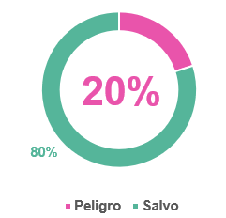
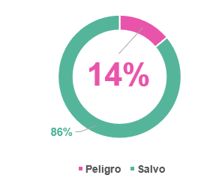
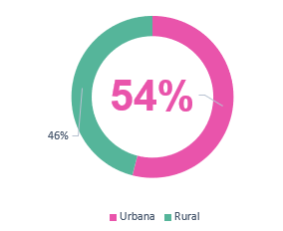
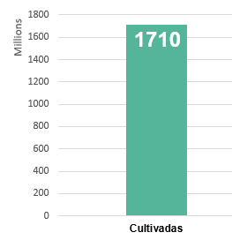
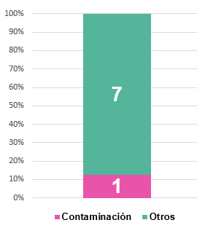
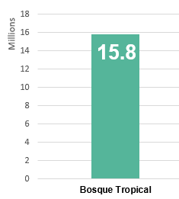
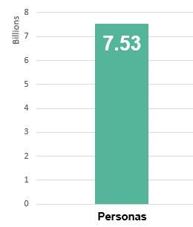
1
CONTEXTO DEL PROBLEMA
Aves Pichincha
Aves Ecuador
Aves Mundo
Asentamiento Mundial
776
Especies
Cultivos Mundo /HA
Muertes
Deforestación
Población Mundial
UNIVERSIDAD DE LAS FUERZAS ARMADAS - ESPE

Slide 4
1
CONTEXTO DEL PROBLEMA
Factores Negativos que afectan el equilibrio ecológico
Cambio
Climático
Contaminación
Actividades Humanas
Sobre Población
UNIVERSIDAD DE LAS FUERZAS ARMADAS - ESPE

Slide 5
2
OBJETIVOS
Desarrollar un modelo de predicción de extinción de especies de aves endémicas de la provincia Pichincha en Ecuador, usando técnicas de Machine Learning que permita alertar tempranamente a organizaciones sociales y gubernamentales de conservación de aves afines a la ornitología cuando una especie se encuentre en etapas iniciales de extinción
UNIVERSIDAD DE LAS FUERZAS ARMADAS - ESPE

Slide 6
2
OBJETIVOS ESPECÍFICOS
*
Realizar una revisión de literatura inicial sobre extinción de especies de aves y las mejores técnicas de Maching Learning sobre modelos de predicción enfocadas a modelos de extinción
*
Realizar una recolección de fuentes abiertas sobre actividades humanas, población, contaminación y cambio climático y seleccionar las mejores herramientas para limpieza, análisis y Maching Learning
*
Desarrollar un modelo predictivo de extinción de especies de aves que permita obtener resultados tempranos para los grupos de interés, usando técnicas de Machine Learning
*
Validar el modelo predictivo en base a la lista roja de especies de aves en peligro de extinción del Ecuador emitido por el ministerio del ambiente
UNIVERSIDAD DE LAS FUERZAS ARMADAS - ESPE

Slide 7
3
JUSTIFICACIÓN Y ALCANCE
Justificación
Necesidad de contar con una plataforma que agrupe múltiples variables de diferentes contextos que afectan el equilibrio ecológico que permita anticipar la extinción de especies de aves
Alcance
El estudio se enfocará en especies de aves de la provincia de Pichincha
Hipótesis
La implementación de un modelo de predicción permitirá alertar a organizaciones gubernamentales y sociales cuando una especie de ave se encuentra en peligro de extinción
UNIVERSIDAD DE LAS FUERZAS ARMADAS - ESPE

Slide 8
4
MARCO METODOLÓGICO
Metodología: Estudio de Caso
Diseño del estudio de caso
- Problemática
- Objetivos
- Estudio de Literatura
Marco Teórico
- Estudio teórico que acompaña la investigación
Recolección de Datos
- Bases de datos abiertas
Análisis de la información
- Metodología CRISP-DM
- Modelo predictivo
Resultados
- Logro de objetivos
- Conclusiones
- Recomendaciones
UNIVERSIDAD DE LAS FUERZAS ARMADAS - ESPE

Slide 9
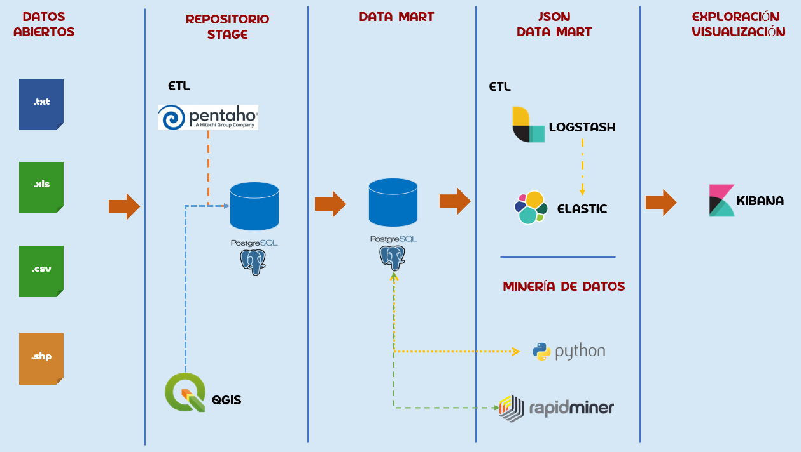
DESARROLLO - ARQUITECTURA
6
Hoja de ruta de procesos a seguir alineándose a la metodología principal y la metodología de minería de datos, enfocados en el objetivo de investigación
UNIVERSIDAD DE LAS FUERZAS ARMADAS - ESPE

Slide 10
DESARROLLO - RECOLECCIÓN
6
Datos Abiertos
Especies Aves
Base de datos mundial de especies de aves
Cambio Climático
Temperatura, Precipitación, Radiación Ultravioleta, Radiación Solar
Contaminación
Contaminación por CO
Población
Población de Pichincha División Política del Ecuador
Lista Roja
Lista Roja de aves del Ecuador
UNIVERSIDAD DE LAS FUERZAS ARMADAS - ESPE

Slide 11
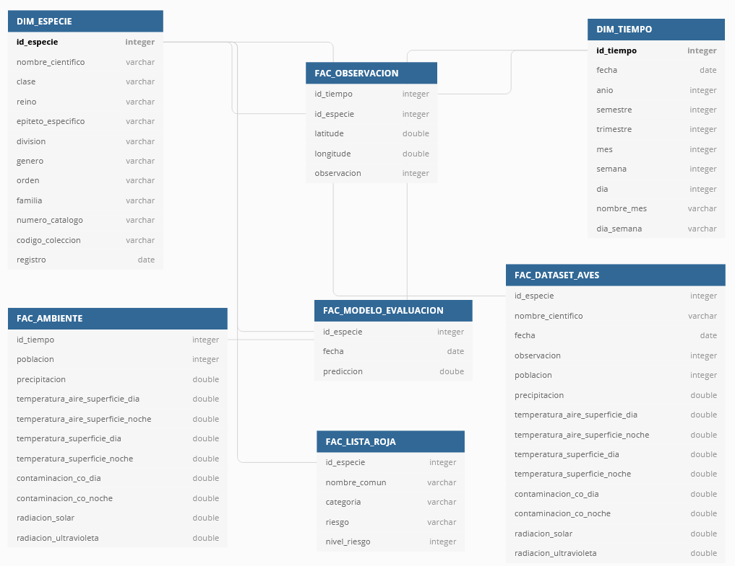
DESARROLLO – EXPLORACIÓN – INTEGRACIÓN
6
Entendimiento de los datos
Imputación de datos
Eliminación de datos atípicos
Selección de variables
Machine Learning
Exploración
Valores nulos
Datos Atípicos
Correlación
Proyección
Calidad de datos
Modelo Dimensional
En todas las variables
Diseño dimensional
Modelo dimensional
Data Set
Tipos de datos
Modelado
Construcción
Integración
Integración de datos
UNIVERSIDAD DE LAS FUERZAS ARMADAS - ESPE

Slide 12
DESARROLLO – SELECCIÓN VARIABLES
6
a
Método Forward
b
Método Backward
Variables que aportan información relevante para el proceso de minería de datos
c
Método Optimize Selection
d
Método Optimize Selection (Brute Force)
e
Método Optimize Selection (Evolutionary)
UNIVERSIDAD DE LAS FUERZAS ARMADAS - ESPE

Slide 13
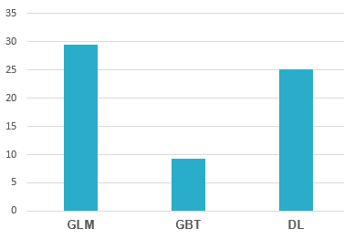
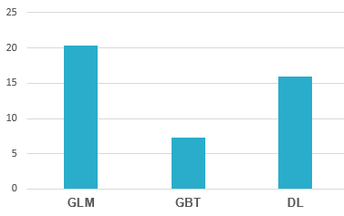
DESARROLLO – SELECIÓN MODELOS ML
6
Modelos
Generalized Linear Model
Gradient Boosted Tree
Deep Learning
RMSE
MAE
UNIVERSIDAD DE LAS FUERZAS ARMADAS - ESPE

Slide 14
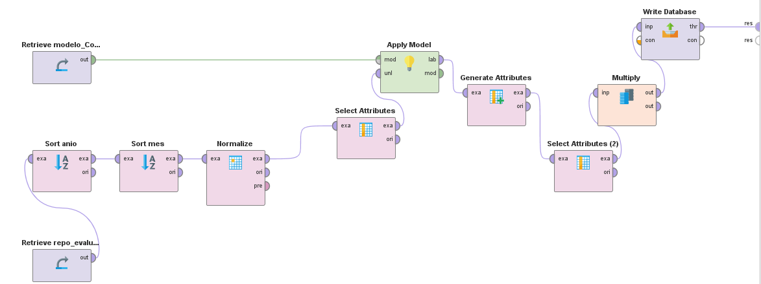
DESARROLLO - GBT
6
Entrenamiento
Predicción
Entrenamiento
Predicción
Testeo
Almacenamiento
Validación
Carga ETL
Almacenamiento
UNIVERSIDAD DE LAS FUERZAS ARMADAS - ESPE

Slide 15
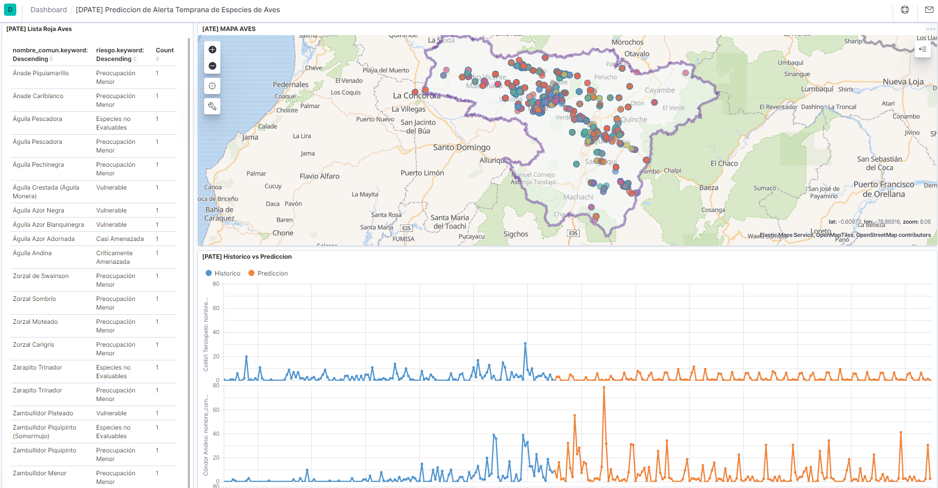
DESARROLLO - VISUALIZACIÓN
6
Usuarios finales
Ornitólogos
Gobierno
ONG’s
Investigadores
UNIVERSIDAD DE LAS FUERZAS ARMADAS - ESPE

Slide 16
7
RESULTADOS OBTENIDOS
a
La comparativa con la Lista Roja y los Resultados, no altera la categoría de riesgo de la especie
b
El modelo seleccionado es un pilar fundamental para alertar tempranamente cuando una especie estaría en peligro
c
El modelo determinado tiene una eficacia del 92%
d
De las aves objetivo de la investigación en riesgo crítico, se predice que seguirán existiendo pasado el 2030.
e
Se podría mediante esta plataforma generar procesos de prevención anticipados de especies objetivo, con varios años de anticipación.
UNIVERSIDAD DE LAS FUERZAS ARMADAS - ESPE

Slide 17
8
CONCLUSIONES
Este trabajo se utilizó la metodología de caso de uso y CRISP-DM, para llevar todo el proceso investigativo.
Los datos se obtuvieron de Avibase, Satélite de la NASA mediante web Geovanni e INEC, y volcados hacia el Data mart, residiendo en un modelo dimensional, siendo el insumo para los modelos de Machine Learning.
La plataforma resultante tiene una Arquitectura Big Data, para un crecimiento escalable y orientado al volumen datos, cantidad de variables, procesamiento, etc.
Las variables independientes con mejor capacidad de predicción son temperatura de la superficie en el día, radiación solar y radiación ultravioleta.
El modelo que mostró el mejor un 92% de efectividad.
El modelo predictivo se cruzo con los valores del libro rojo de especies del Ecuador, el cual NO mostró cambios en la categoría de riesgo a ninguna especie.
Los resultados obtenidos en un periodo de 13 años, desde inicios del 2017 hasta final del 2029, muestran que para el águila andina, subirá un 2.8% más de avistamientos, en el caso de cóndor, se avistarán un 93% más ejemplares, el pájaro paraguas se avistará un 37%, el colibrí terciopelo tendrá una reducción del -30% en avistamientos, mientras que el gavilán barreteado podrá observarse un 93% más hasta finales del 2029.
Al final del 2030 se estima un número de avistamientos para el águila andina de 11, unas 51 observaciones de cóndores andinos, 124 para el gavilán barreteado, 22 de pájaros paraguas y 25 del colibrí terciopelo. Estos datos indican que al final del 2030 si se contará con estas especies, con tendencia a la baja, sin embargo, el águila andina no muestra un incremento de avistamientos y arroja una tendencia similar al histórico.
UNIVERSIDAD DE LAS FUERZAS ARMADAS - ESPE

Slide 18
8
RECOMENDACIONES
Se recomienda la utilización de metodologías tanto para la investigación como la minería de datos, por la trazabilidad integral y cumplimiento de los objetivos.
Es recomendable mantener un proceso de calidad de datos en todo el proceso desde la recolección hasta la salida en los tableros visuales para garantizar resultados.
Todo proyecto de ciencia de datos, deben tener una arquitectura que cubra todos los procesos y deben tomar en cuenta los recursos u objetivos para lo que son utilizados.
Se recomienda utilizar procesos de selección de variables, para realizar una reducción de variables y reducir el ruido de datos a los modelos.
Es recomendable utilizar un modelo de Machine Learning que se adecué a los datos, el propósito de la investigación, como GBT cuya potencialidad de los árboles de decisión y formas escalonadas, optimizan funciones de coste, dando una mejor precisión del modelo.
La utilización de esta investigación ayudará a mejorar la toma de decisiones a grupos de interés ambientales para proponer alternativas tempranas de protección de aves.
La información resultante de las predicciones del modelo, ayudará a comprender cuales son las especies que necesitan una atención temprana frente a otras, en favor de la conservación de las especies de aves en la provincia de Pichincha.
UNIVERSIDAD DE LAS FUERZAS ARMADAS - ESPE

